Slide 1
ドラクエ風 RPG 操作説明
中野 雄斗

Slide 2
Game State
Start : ゲームスタート画面
Field : フィールド画面
Battle : 戦闘画面
Result : 勝利画面
LevelUp : レベルアップ画面
GameOver : ゲームオーバー画面
End : ゲーム終了画面

Slide 3
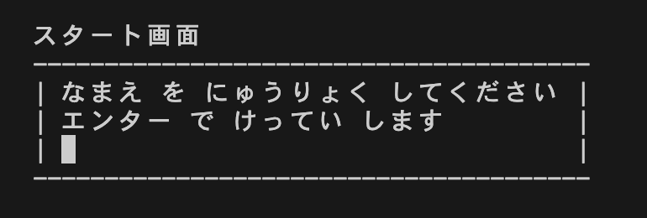
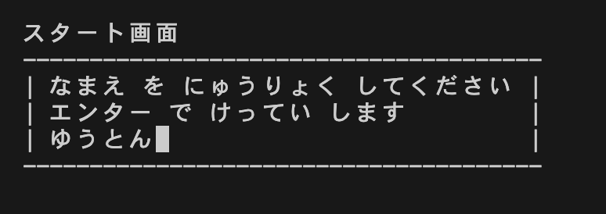
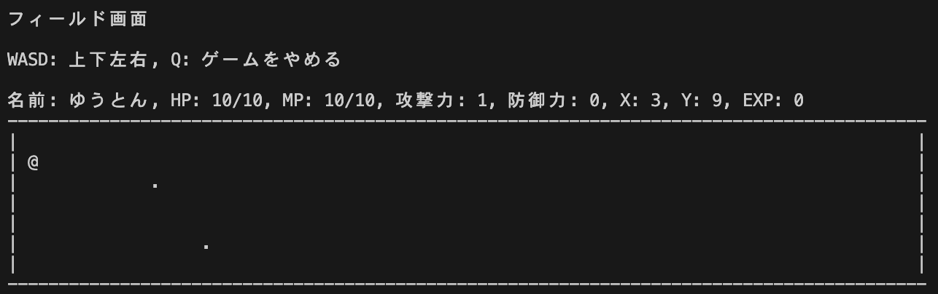
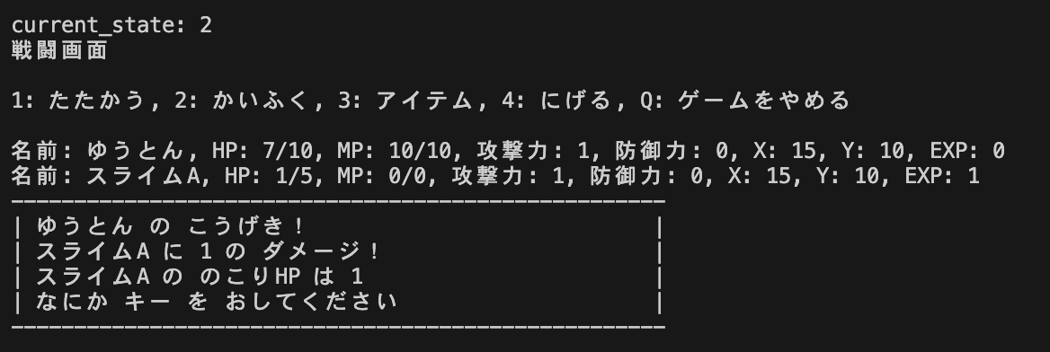
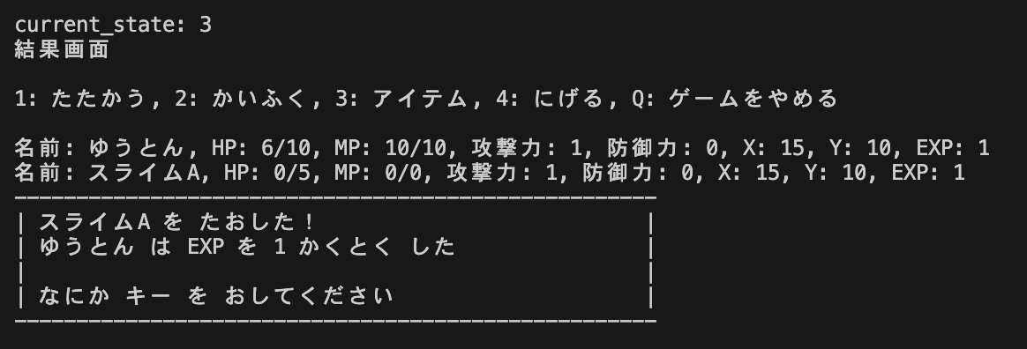
Start -> Field
名前入力
フィールド操作
エンターキーでフィールド画面へ
ゆうしゃ
敵

Slide 4
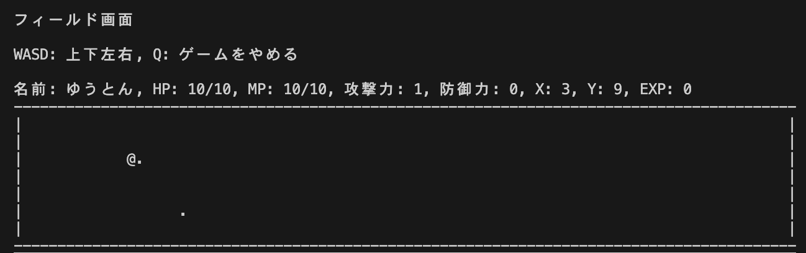
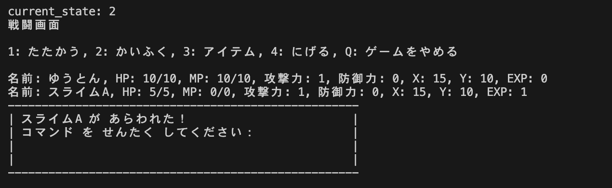
Field -> Battle
敵とエンカウントしたら戦闘画面へ

Slide 5
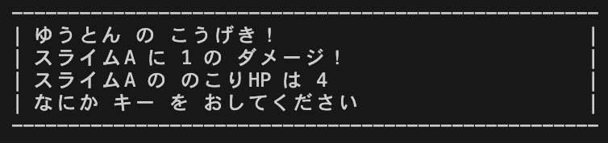
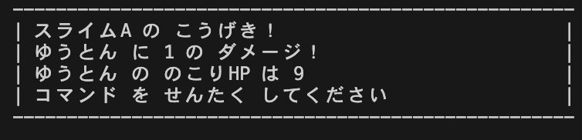
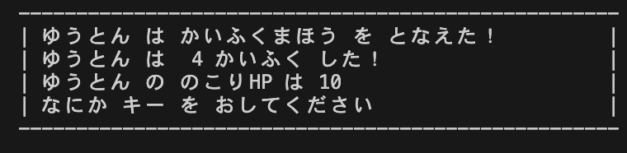
Battle
戦闘コマンド

Slide 6
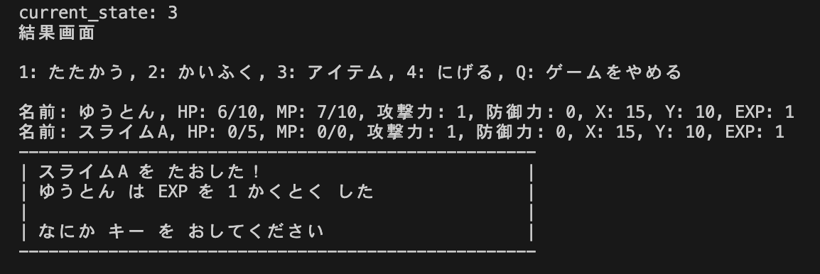
Battle -> Result
敵を倒したら結果画面へ

Slide 7
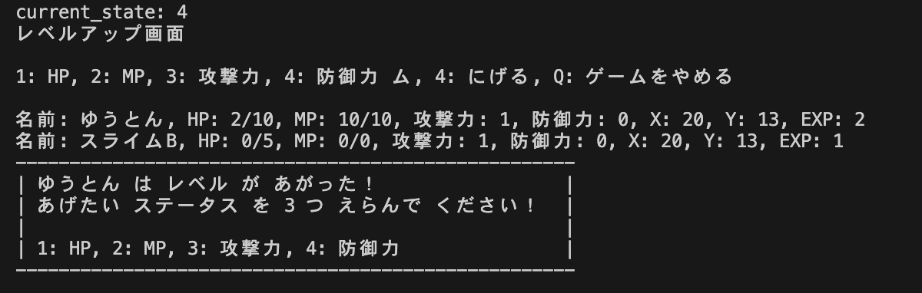
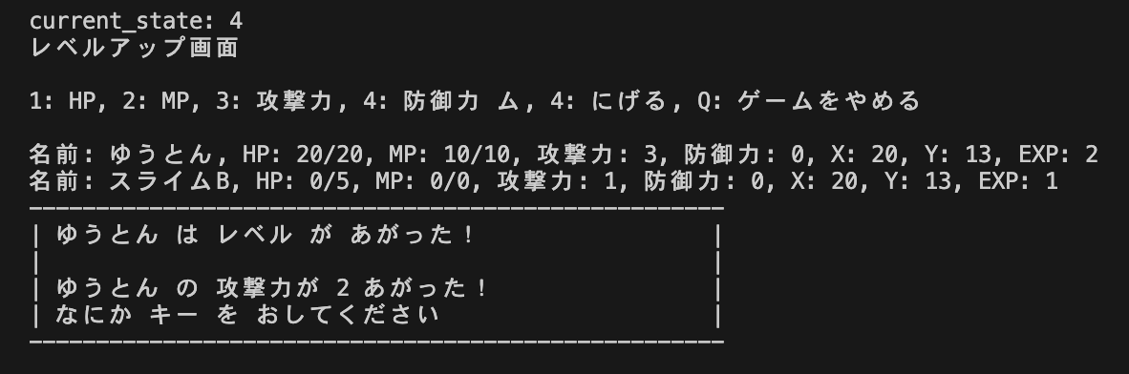
Result -> LevelUp
経験値がたまったら
レベルアップ画面へ

Slide 8
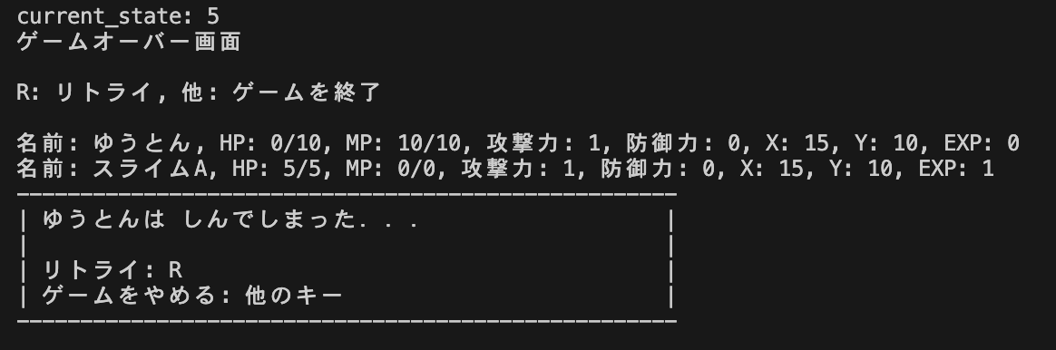
Battle -> GameOver -> Start
自分のHPが0になったらゲームオーバー画面へ
リトライを選択したら
スタート画面へ

Slide 9
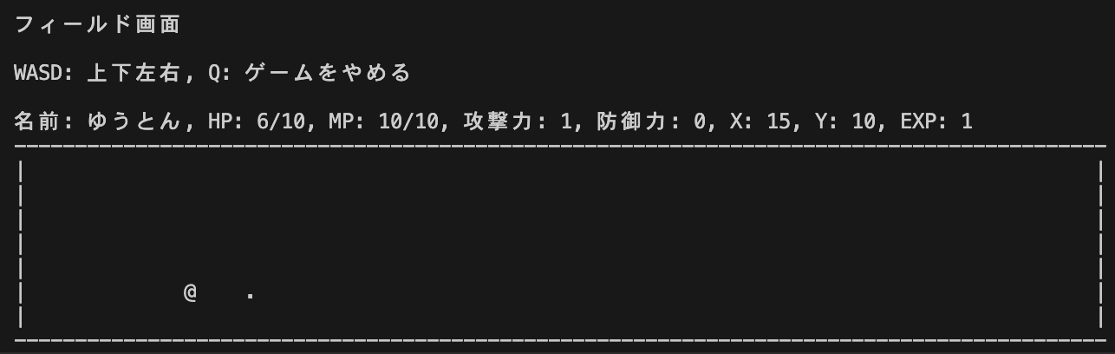
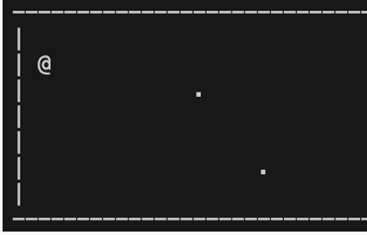
Result / LevelUp -> FIeld
戦闘後のフィールド画面
戦闘前のフィールド画面
倒したらいなくなる
敵がいたところ

